Slide 1
Сабақтың тақырыбы: Ертедегі саяхат

Slide 2
Сабақтың мақсаты:
Уақытқа қатысты қарапайым терминдерді қолдану,туризмнің мәнін түсіну,картадан Астананың орналасқан жерін анықтау.

Slide 3
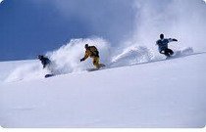
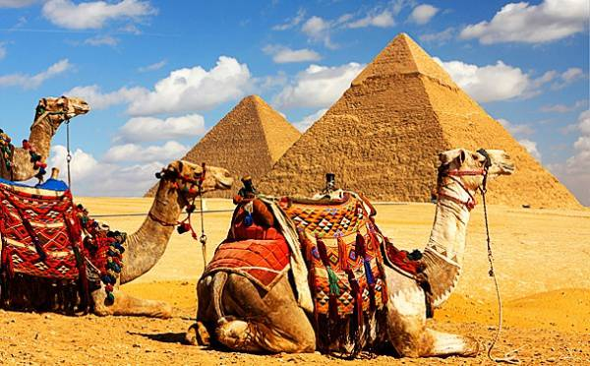
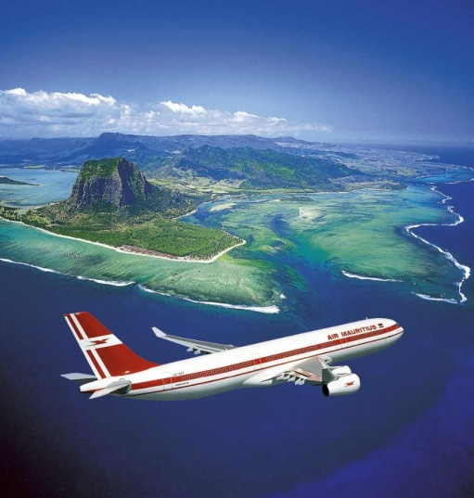
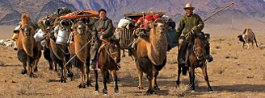
Қызығушылығын ояту
Саяхат

Slide 4
Оқулықтағы 55 бет

Slide 5
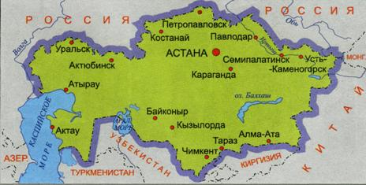
Саяхат - Путешествие – Travel
Астана – Столица – Сapital city

Slide 6
Сергіту сәті

Slide 7
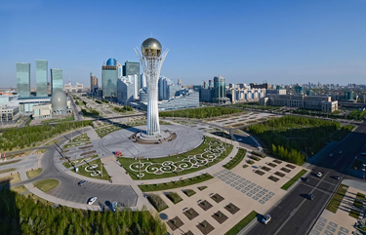
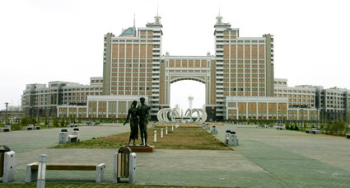

Slide 8
Бағалау Өзін-өзі бағалау

